Slide 1


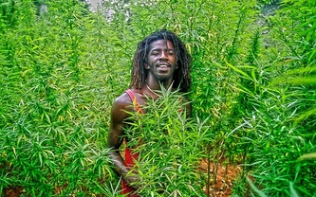

Растаманы

Slide 2
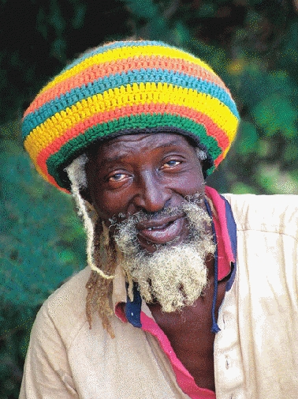
Субкультура растаманов – это не только знаменитый эфиопский триколор, каннабис и регги, смысл субкультуры куда глубже, а появилась она вообще из религиозных верований.
Растаманами называют представителей культуры Растафари, сформировавшуюся примерно в 1920-х годах на Ямайке.
Базой для субкультуры послужили африканские национально-религиозные движения или секты, в этом многообразии наиболее яркими фигурами были эфиопский император Хайле Селассие и ямаец Маркус Мосайя Гарви.
Растафарианство перенеслось с Ямайки в Эфиопию благодаря дипломатии того самого Хайле Селласие, который обозначил это движение, как «рай для чернокожих – не на небе, а на земле африканской библейской страны Эфиопии».
После 60-х растафарианство появилось в Америке и странах Карибского бассейна.

Slide 3
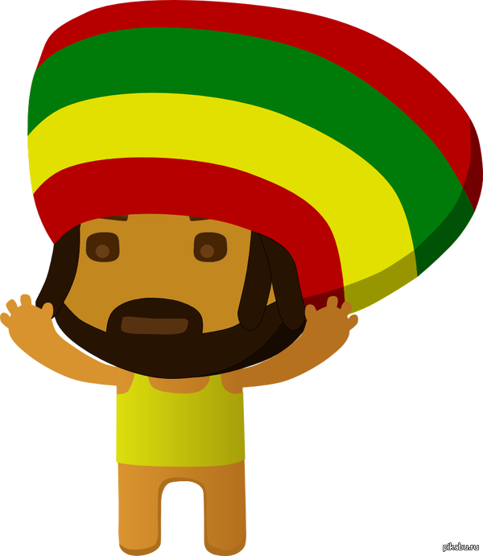
Субкультура растаманов вышла из религии растафарианства, в которой присутствует культ употребления конопли с целью легкого вхождения в транс для молитвы или обрядов.
Однако, растаманами часто становятся просто, чтобы носить дреды и курить траву, причем это касается как Эфиопии, так и Украины.
У настоящих растаманов есть своя философия, у них запрещено пить алкоголь, курить табак, носить чужие вещи, есть свинину и рыбу, пить молоко.
В целом, растаманы, как и хиппи, выступают за мир во всем мире, взаимопомощь и любовь к ближнему, бесконечное познание себя и личную свободу.

Slide 4
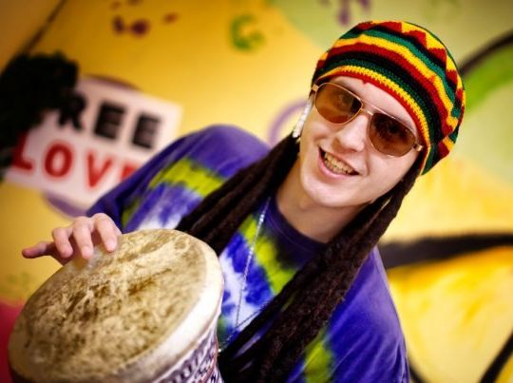

Внешний вид.
Обычно они носят майки с изображение конопли, вязанные шапки и сумки, штаны-алладины и тонны феничек.
Конечно, натуральные дреды – самый лучший признак растаманы, их украшают лентами, кольцами, банданами.
В почете носить одежду из натуральных тканей, к примеру, изо льна или конопли, обычно она производится в Индии, Камбожде, Эфиопии.

Slide 5

Музыкальные предпочтения.
К любой субкультуре прилагается музыка, так и у растаманов есть свое излюбленное направление – регги.
Идол регги, конечно, ямайский музыкант Боб Марли.
Этот стиль растаманы выбрали не случайно, ведь настоящее регги позволяет расслабиться и почувствовать прилив положительных эмоций.
Растаманы – творческие люди, они и сами не прочь поиграть на музыкальных инструментах. Чаще всего для игры выбирают гитару и барабаны.

Slide 6
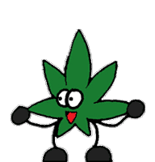
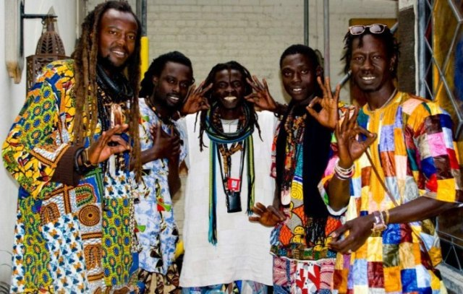

Основные правила растаманов
Каждая субкультура имеет свои дозволенности и запреты, рассмотрим, что же должен почитать каждый растаман и чего он делать не должен:
Относиться к людям с любовью;
Повествовать другим людям о растаманстве;
Постигать смысл жизни и философствовать;
Играть на барабанах или другом инструменте;

Slide 7
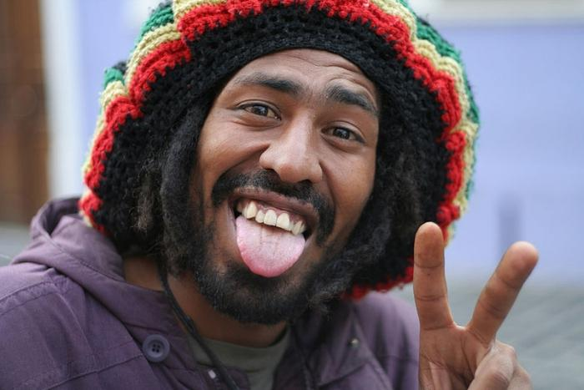
Это перечень того что должен почитать и делать каждый растаман, а вот те запреты, которые уважают истинные ценители идеологии Растафари:
Нельзя употреблять алкоголь (пиво, вино, водка, ликёры);
Курить табак;
Одевать на себя чужие вещи;
Есть пищу приготовленную другим человеком;
Нельзя есть свиное мясо, рыбу, моллюсков, пить молоко и употреблять соль.

Slide 8

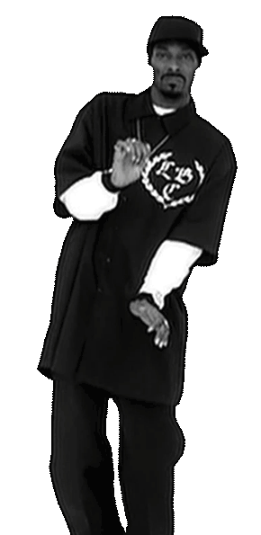
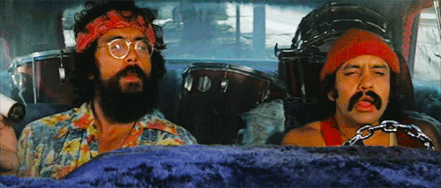
Конец

